Slide 1

新员工入职培训
魅力职场商务礼仪
之着装礼仪
讲师：XXX

Slide 2
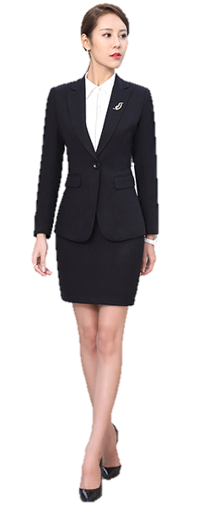
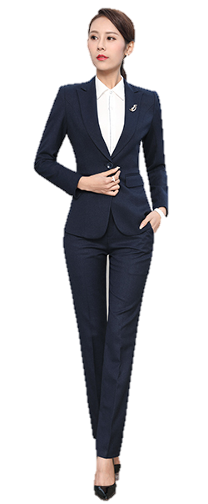
发型梳妆整齐，长发需挽起
不带夸张、花俏的耳环或项链等饰品
01
化淡妆，面带笑容，勤漱口，不吃辛辣、有异味的食物
正装，符合尺寸，大方得体
衣袋内不放重物
女士着装礼仪
指甲常修剪，不留长指甲，边缘内无污垢，指甲油颜色以透明、肤色、不易剥落为宜
裙长至膝盖，无花边为宜
勤洗澡，身上无汗味
肤色丝袜，无洞
黑色为佳，皮鞋常擦，，避免磨损、破裂

Slide 3
发型梳妆整齐，长发需挽起
不带夸张、花俏的耳环或项链等饰品
化淡妆，颈部、耳朵保持干净，勤漱口，不吃辛辣、有异味的食物
正装，符合尺寸，大方得体
衣袋内不放重物
指甲常修剪，不留长指甲，边缘内无污垢，指甲油颜色以透明、肤色、不易剥落为宜
裙长至膝盖，无花边为宜
勤洗澡，身上无汗味
肤色丝袜，无洞
黑色为佳，皮鞋常擦，避免磨损、破裂

Slide 4
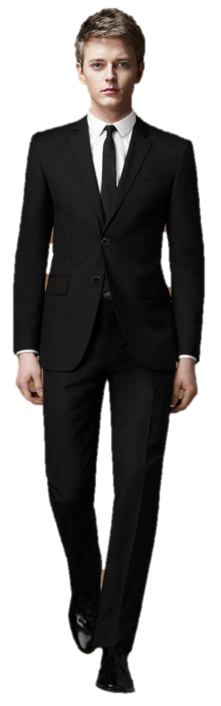
经常刮胡须
短发，保持头发的清洁，整齐
02
精神饱满，面带微笑
领带紧贴领口，系得美观大方
正确佩戴工牌
西装口袋不放物品
男士着装礼仪
衬衫选择白色或单色浅色无污渍
领口袖口无污渍
西装平整，清洁
短指甲保持清洁
西裤平整，有裤线
黑色或深色袜子
裤长为盖住鞋跟的2/3

Slide 5
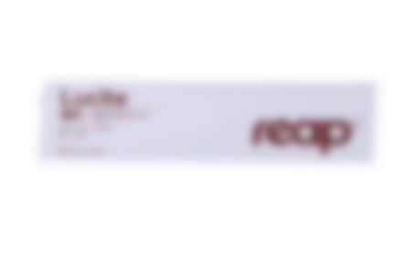
经常刮胡须
短发，保持头发的清洁，整齐
精神饱满，面带微笑
领带紧贴领口，系得美观大方
工牌佩戴在左上方，须佩戴端正
西装口袋不放物品
衬衫选择白色或单色浅色无污渍
领口袖口无污渍
西装平整，清洁
短指甲保持清洁
西裤平整，有裤线
黑色或深色袜子
裤长为盖住鞋跟的2/3
Notes:
面料：力求高档，一般情况下首选毛料
色彩：庄重正统，不可轻浮随便，藏蓝色、灰色、棕色
图案：无图案为好
尺寸：大小合身，宽松适度
穿西装的基本要求：拆除商标、熨烫平整、系好纽扣、不卷不挽、慎穿毛衣、不与T恤衫配套、少装东西

Slide 6
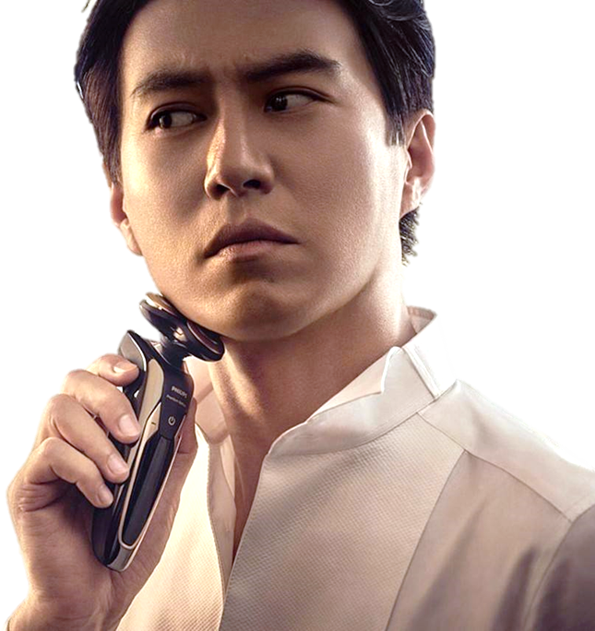
仪容
经常刮胡须
短发，保持头发的清洁，整齐
精神饱满，面带微笑
领带紧贴领口，系得美观大方
工牌佩戴在左上方，须佩戴端正
西装口袋不放物品
衬衫选择白色或单色浅色无污渍
领口袖口无污渍
西装平整，清洁
发型：前发不遮眉，侧发不掩耳，后发不及领
面部修饰：剔须修面（每日必须），保持清洁
短指甲保持清洁
西裤平整，有裤线
黑色或深色袜子
裤长为盖住鞋跟的2/3
Notes:
面料：力求高档，一般情况下首选毛料
色彩：庄重正统，不可轻浮随便，藏蓝色、灰色、棕色
图案：无图案为好
尺寸：大小合身，宽松适度
穿西装的基本要求：拆除商标、熨烫平整、系好纽扣、不卷不挽、慎穿毛衣、不与T恤衫配套、少装东西

Slide 7
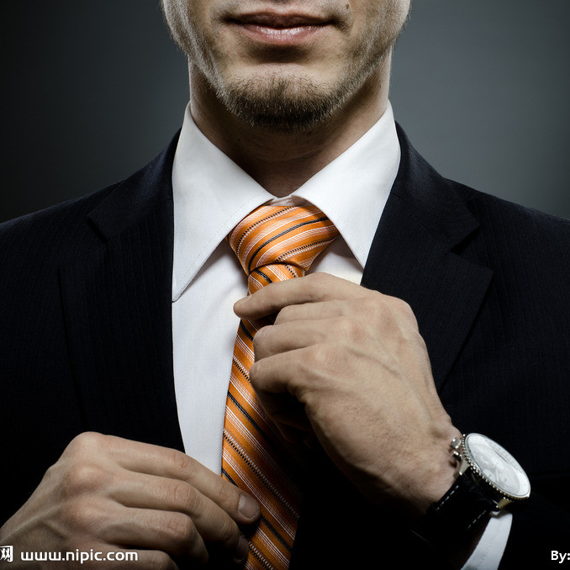
衬衫
经常刮胡须
短发，保持头发的清洁，整齐
精神饱满，面带微笑
领带紧贴领口，系得美观大方
正确佩戴工牌
西装口袋不放物品
衬衫选择白色或单色浅色无污渍
领口袖口无污渍
西装平整，清洁
衬衣的衣领要比西装的衣领高出1CM（或者手指一指）
最上方衣领扣好后，可以容纳一个手指母的松紧度
短指甲保持清洁
西裤平整，有裤线
黑色或深色袜子
裤长为盖住鞋跟的2/3

Slide 8
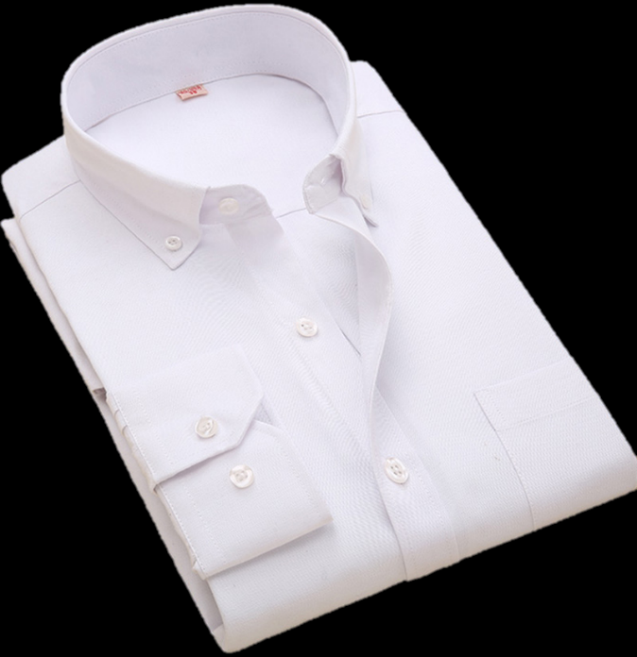
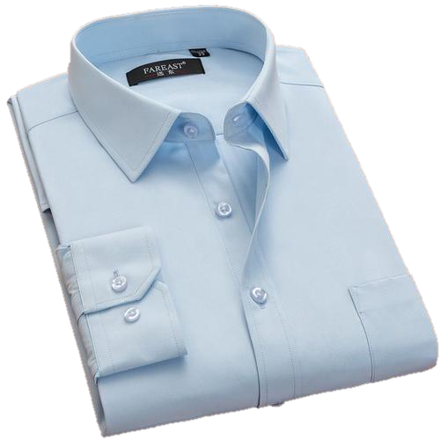
衬衫
经常刮胡须
短发，保持头发的清洁，整齐
精神饱满，面带微笑
领带紧贴领口，系得美观大方
白色
无图案
无胸袋
长袖衬衫
为首选
正确佩戴工牌
西装口袋不放物品
蓝色
位次选
衬衫选择白色或单色浅色无污渍
领口袖口无污渍
西装平整，清洁
短指甲保持清洁
西裤平整，有裤线
黑色或深色袜子
裤长为盖住鞋跟的2/3
Notes:
挺括整洁无褶皱;单一颜色，最好是白色;无图案为佳;长袖衬衫，无胸袋;大小合身，衣领和胸围要松紧适度;领型的选择兼顾本人脸形、脖长及打的领带结的大小。
穿衬衫时的注意事项：所有衣扣要系好，衬衣领高出西装领口1-2厘米，衬衣袖长应比西装衣袖长1厘米左右，衬衣下摆要均匀的掖进裤腰里。

Slide 9
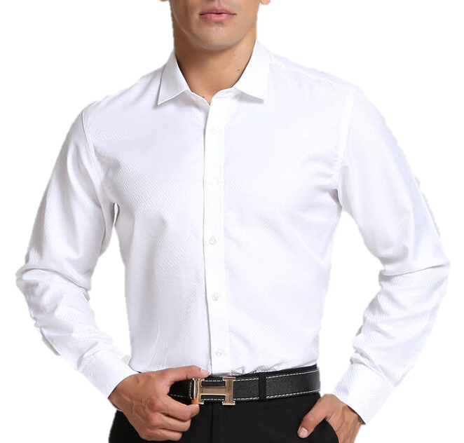
衬衫
经常刮胡须
短发，保持头发的清洁，整齐
精神饱满，面带微笑
领带紧贴领口，系得美观大方
正确佩戴工牌
西装口袋不放物品
衬衫选择白色或单色浅色无污渍
领口袖口无污渍
西装平整，清洁
短指甲保持清洁
西裤平整，有裤线
穿衬衫时
第一个扣子不扣，其它所有衣扣要系好
衬衣下摆要均匀的掖进裤腰里
黑色或深色袜子
裤长为盖住鞋跟的2/3
Notes:
挺括整洁无褶皱;单一颜色，最好是白色;无图案为佳;长袖衬衫，无胸袋;大小合身，衣领和胸围要松紧适度;领型的选择兼顾本人脸形、脖长及打的领带结的大小。
穿衬衫时的注意事项：所有衣扣要系好，衬衣领高出西装领口1-2厘米，衬衣袖长应比西装衣袖长1厘米左右，衬衣下摆要均匀的掖进裤腰里。

Slide 10
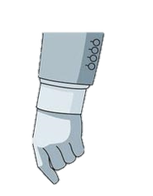
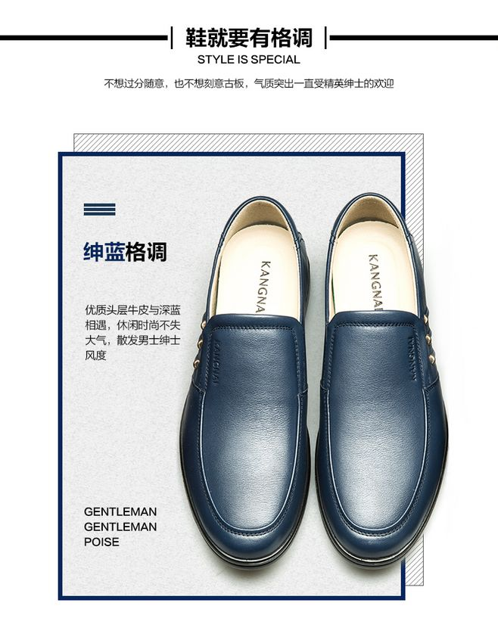
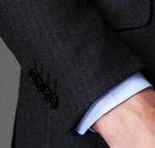
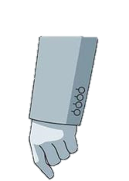
袖口
经常刮胡须
短发，保持头发的清洁，整齐
衬衣的袖口要比西装的袖口长1CM
（或者手指一指）
精神饱满，面带微笑
领带紧贴领口，系得美观大方
合适
正确佩戴工牌
西装口袋不放物品
太短
衬衫选择白色或单色浅色无污渍
Too Short
领口袖口无污渍
西装平整，清洁
短指甲保持清洁
西裤平整，有裤线
太长
Too Long
裤长为盖住鞋跟的2/3
黑色或深色袜子

Slide 11
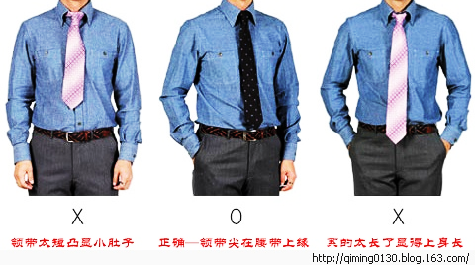
领带
经常刮胡须
短发，保持头发的清洁，整齐
精神饱满，面带微笑
领带紧贴领口，系得美观大方
正确佩戴工牌
西装口袋不放物品
衬衫选择白色或单色浅色无污渍
领口袖口无污渍
西装平整，清洁
领带太短凸显小肚子
正确位置
领带尖齐腰带上缘
系的太长显得上身长
短指甲保持清洁
西裤平整，有裤线
黑色或深色袜子
裤长为盖住鞋跟的2/3

Slide 12
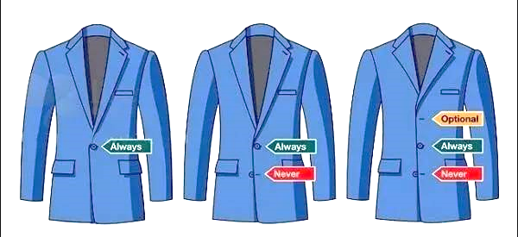

西服
经常刮胡须
短发，保持头发的清洁，整齐
精神饱满，面带微笑
领带紧贴领口，系得美观大方
正确佩戴工牌
西装口袋不放物品
衬衫选择白色或单色浅色无污渍
领口袖口无污渍
西装平整，清洁
短指甲保持清洁
西裤平整，有裤线
黑色或深色袜子
裤长为盖住鞋跟的2/3
Notes:
1、站时系扣：
西装只有一粒扣子，请直接扣好;
西装是单排两粒扣，只扣上面那一颗扣子就行;
西装是单排三粒扣，可以只扣中间那一颗，也可以扣上面的第一颗与第二颗扣子。
如果是双排扣西装，请扣上与“内扣”对应的外扣即可。
如果内搭马甲，全部不需要系扣。
2、坐时解扣：
男士坐下时，必须解开西装扣。无论解扣或系扣，都不能低头看着西装，要以非常流畅、自然的手势来进行;并请记得“由下往上”依序解扣，而系扣时则要由“由上往下”依序扣起!

Slide 13
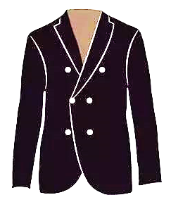

西服
经常刮胡须
短发，保持头发的清洁，整齐
精神饱满，面带微笑
领带紧贴领口，系得美观大方
正确佩戴工牌
西装口袋不放物品
衬衫选择白色或单色浅色无污渍
领口袖口无污渍
西装平整，清洁
短指甲保持清洁
西裤平整，有裤线
黑色或深色袜子
裤长为盖住鞋跟的2/3

Slide 14
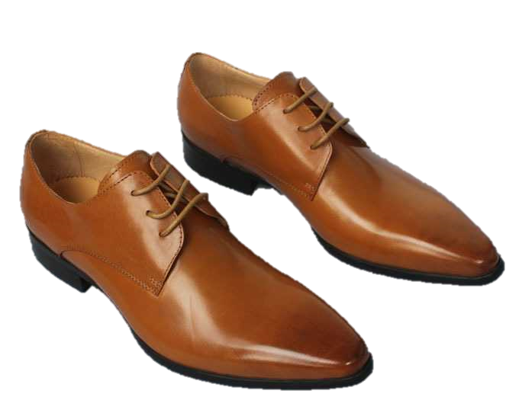
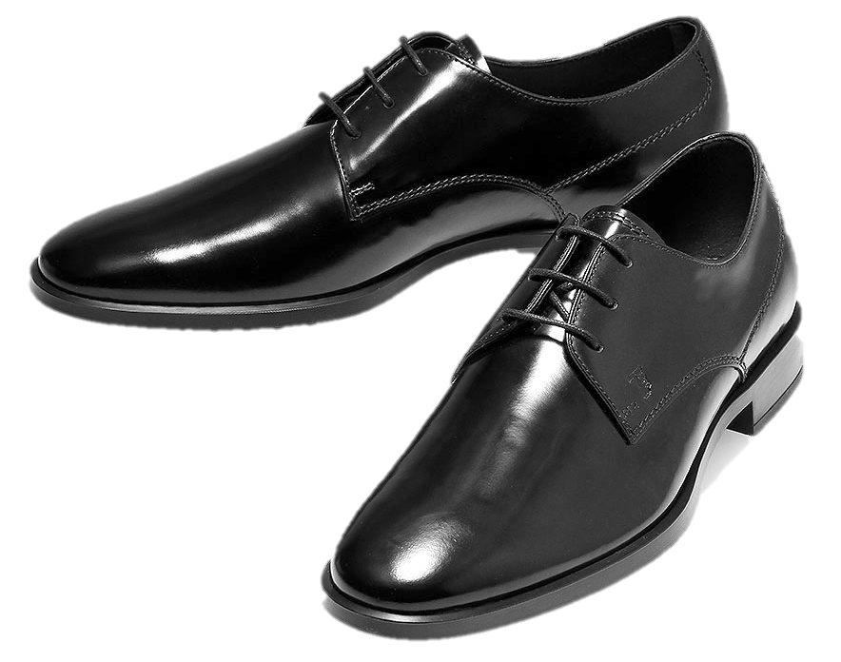
皮鞋
经常刮胡须
短发，保持头发的清洁，整齐
精神饱满，面带微笑
领带紧贴领口，系得美观大方
正确佩戴工牌
西装口袋不放物品
衬衫选择白色或单色浅色无污渍
领口袖口无污渍
西装平整，清洁
黑色
棕色
短指甲保持清洁
西裤平整，有裤线
黑色或深色袜子
裤长为盖住鞋跟的2/3

Slide 15
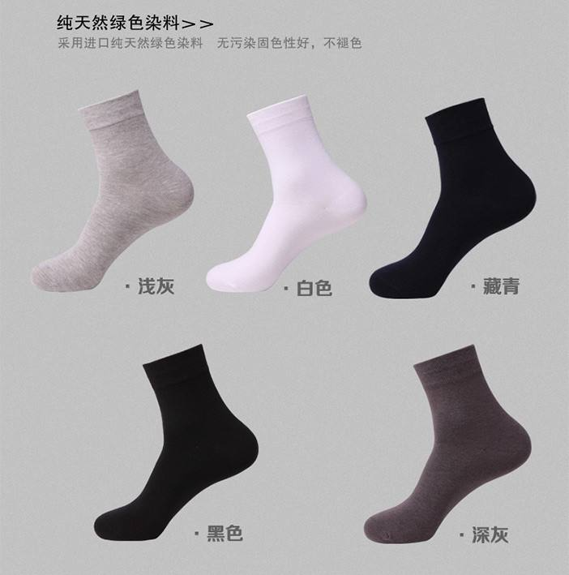
袜子
经常刮胡须
短发，保持头发的清洁，整齐
精神饱满，面带微笑
领带紧贴领口，系得美观大方
正确佩戴工牌
西装口袋不放物品
衬衫选择白色或单色浅色无污渍
领口袖口无污渍
西装平整，清洁
短指甲保持清洁
西裤平整，有裤线
黑色或深色袜子
裤长为盖住鞋跟的2/3
Notes:
男子袜子的质地一般以棉质为宜，长度要高及小腿部位，不然坐下后露出皮肉。
一般不能穿花袜子，忌穿白色袜子。
忌穿尼龙袜子。

Slide 16
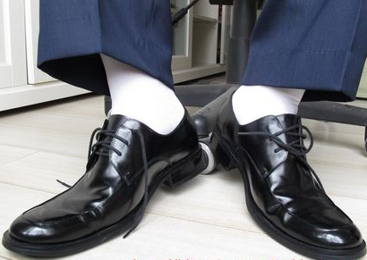
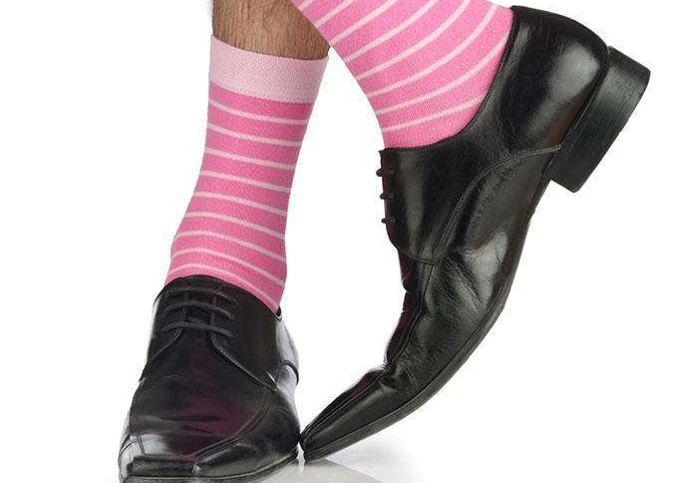
经常刮胡须
短发，保持头发的清洁，整齐
错误示范
精神饱满，面带微笑
领带紧贴领口，系得美观大方
正确佩戴工牌
西装口袋不放物品
衬衫选择白色或单色浅色无污渍
领口袖口无污渍
西装平整，清洁
短指甲保持清洁
西裤平整，有裤线
黑色或深色袜子
裤长为盖住鞋跟的2/3
Notes:
男子袜子的质地一般以棉质为宜，长度要高及小腿部位，不然坐下后露出皮肉。
一般不能穿花袜子，忌穿白色袜子。
忌穿尼龙袜子。

Slide 17
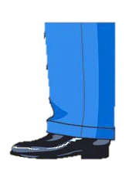
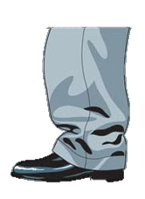
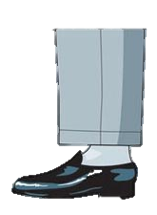
经常刮胡须
短发，保持头发的清洁，整齐
精神饱满，面带微笑
领带紧贴领口，系得美观大方
工牌佩戴在左上方，须佩戴端正
西装口袋不放物品
衬衫选择白色或单色浅色无污渍
领口袖口无污渍
西装平整，清洁
短指甲保持清洁
西裤平整，有裤线
合适
太长
太短
Good Fit
Too Long
Too Short
裤边刚好能到鞋子高度的1/2处
黑色或深色袜子
裤长为盖住鞋跟的2/3
Notes:
裤子过短，走路的时候裤子会有一些飘，太长又会觉得有些臃肿笨拙，所以一定要注意合适的长度。

Slide 18
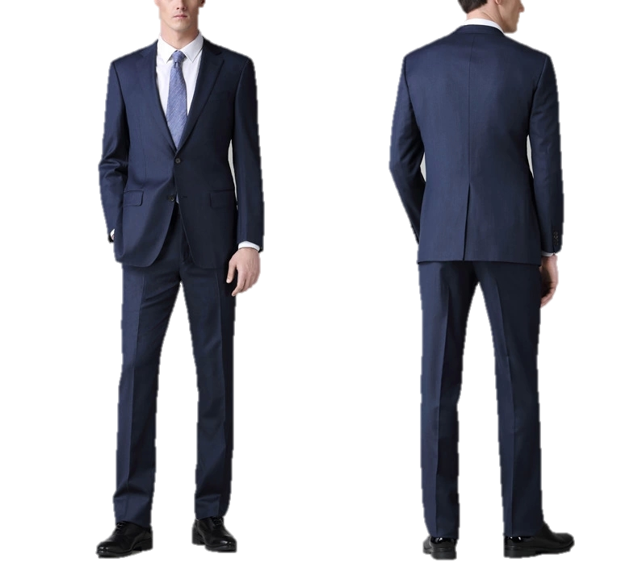
裤线
经常刮胡须
短发，保持头发的清洁，整齐
精神饱满，面带微笑
领带紧贴领口，系得美观大方
正确佩戴工牌
西装口袋不放物品
衬衫选择白色或单色浅色无污渍
领口袖口无污渍
西装平整，清洁
西裤平整，有裤线
短指甲保持清洁
西裤平整，有裤线
黑色或深色袜子
裤长为盖住鞋跟的2/3
Notes:
西装讲究线条美，西裤必须要有中折线。
西裤长度以前面能盖住脚背、后边能遮住1厘米以上的鞋帮为宜。
不能将西裤裤管挽起来。裤边也不能卷起。

Slide 19
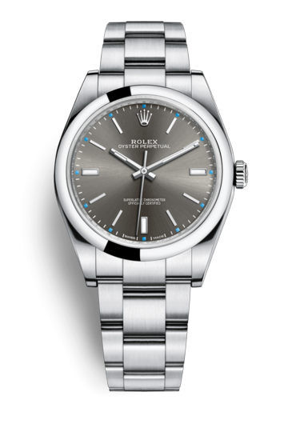
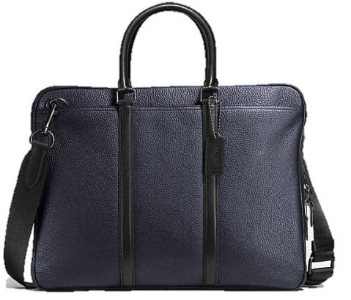
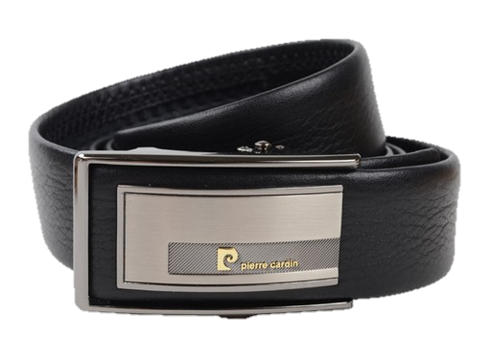
饰物搭配
经常刮胡须
短发，保持头发的清洁，整齐
精神饱满，面带微笑
领带紧贴领口，系得美观大方
正确佩戴工牌
西装口袋不放物品
衬衫选择白色或单色浅色无污渍
领口袖口无污渍
西装平整，清洁
短指甲保持清洁
西裤平整，有裤线
公文包
手表
皮带
白领男性在公务活动中就随时随身携带一个公文包
俗话说“男看表，女看包”一般不戴电子表或潜水表、卡通表去参加宴会。
皮带色彩与裤子色彩搭配时，可采用同一色、类似色和对比色。黑色皮带可以配任何服装。
黑色或深色袜子
裤长为盖住鞋跟的2/3
Notes:
皮带：皮带色彩与裤子色彩搭配时，可采用同一色、类似色和对比色。一般说来，黑色皮带可以配任何服装。选择一条质量上乘、款式大方、新颖别致的皮带，可以增加男人的风度和气质。
手表：俗话说“男看表，女看包”。一般不戴电子表或潜水表、卡通表去参加宴会。
公文包：白领男性在公务活动中就随时随身携带一个公文包

Slide 20
小结
经常刮胡须
短发，保持头发的清洁，整齐
西装的颜色搭配
西装的三个“三”原则
精神饱满，面带微笑
领带紧贴领口，系得美观大方
三色原则
正确佩戴工牌
两个单色，一个图案
即全身穿着限制在三种颜色之内
西装口袋不放物品
在西服套装、衬衣、领带中，最少要有两个单色，最多一个图案
衬衫选择白色或单色浅色无污渍
三一定律
鞋子、皮带、公文包 一个颜色
领口袖口无污渍
深浅交错
西装平整，清洁
深色西服配浅色衬衫和鲜艳、中深色领带
中深色西服配浅色衬衫和深色领带
浅色西服配中深色衬衫和深色领带
三大禁忌
忌衣袖商标未摘掉、忌西装与皮鞋不相配、忌不打领带
短指甲保持清洁
西裤平整，有裤线
黑色或深色袜子
裤长为盖住鞋跟的2/3

Slide 21
重要的话
每张PPT下方都备注有相应的演讲解释，即使没有培训经验，多看几遍都可以轻松培训一场高逼格的礼仪培训

Slide 22
